Slide 1
SISTEM ENDOKRIN
Ns.ASNUDDIN,S.Kep.,M.Kes

Slide 2
A. PENGERTIAN SISTEM ENDOKRIN
Sistem endokrin adalah suatu sistem dalam tubuh manusia yang bertugas untuk melakukan sekresi (memproduksi) hormon yang berfungsi untuk mengatur seluruh kegiatan organ-organ dalam tubuh manusia sesuai dengan yang dibutuhkan organ tersebut. Hasil sekresi berupa hormon ini langsung masuk ke dalam pembuluh darah manusia tanpa harus melalui saluran (duktus).

Slide 3
B. FUNGSI KELENJAR ENDOKRIN
Berikut ini adalah beberapa fungsi yang dihasilkan dari kelenjar endokrin, yaitu :
Mengontrol aktifitas kelenjar tubuh
Merangsang aktifitas kelenjar tubuh
Merangsang pertumbuhan jaringan
Menghasilkan hormon-hormon yang dibutuhkan oleh organ-organ tertentu
Mengatur oksidasi, metabolisme, dan meningkatkan penyerapan (absorpsi) glukosa pada usus halus
Mempengaruhi metabolisme lemak, hidrat arang, protein, karbohidrat, vitamin, dan mineral.

Slide 4
Sedangkan fungsi dari hormon adalah :
Mengendalikan proses-proses dalam tubuh manusia seperti proses metabolisme, proses oksidatif, perkembangan seksual, dan lain-lain
Menjaga keseimbangan fungsi tubuh (homeostasis)

Slide 5
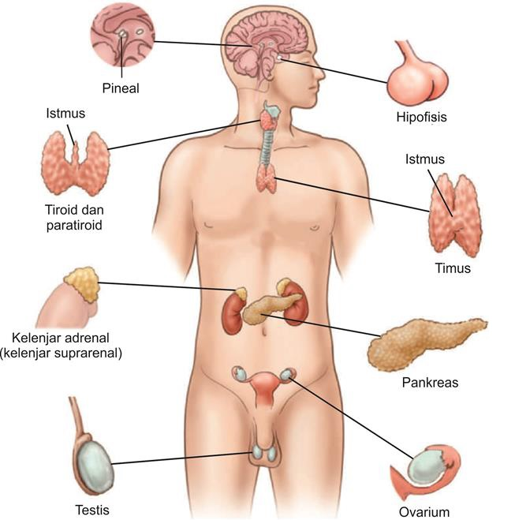

Slide 6
C. KELENJAR KELENJAR ENDOKRIN PADA MANUSIA
Kelenjar Hipofisis/pituitari
Kelenjar hipofisis atau disebut juga dengan master of gland (karena menghasilkan bermacam-macam hormon untuk mengatur kegiatan kelenjar endokrin lainnya) terletak di bagian otak besar.
Kelenjar hipofisis ini dibagi menjadi 3 bagian berdasarkan letaknya, yaitu bagian depan (anterior), bagian tengah (central), dan juga bagian belakang (posterior).
Kelenjar hipofisis juga bekerja sama dengan hipotalamus (suatu organ dalam otak) untuk mengendalikan organ-organ dalam tubuh.

Slide 7
a) Kelenjar Hipofisis Anterior (Adenohipofise), yang menghasilkan beberapa macam hormon, diantaranya :
Hormon Somatotropin, yang berfungsi untuk merangsang metabolisme protein dan lemak serta merangsang pertumbuhan tulang dan otot.
Hormon Tirotropin, yang berfungsi untuk merangsang pertumbuhan dan perkembangan dari kelenjar gondok (kelenjar tiroid) dan juga untuk merangsang sekresi tiroksin.
Hormon Adenocorticotropin (ACTH), yang berfungsi untuk mengontrol perkembangan dan pertumbuhan aktifitas kulit ginjal dan merangsang kelenjar adrenal untuk memproduksi hormon glukokortikoid (hormon untuk metabolisme karbohidrat).

Slide 8
Next…
Hormon Lactogenic, yang berfungsi untuk memelihara korpus luteum (kelenjar endokrin sementara pada ovarium) sehingga dapat menghasilkan progesteron (hormon perkembangan dan pertumbuhan primer pada wanita) dan air susu ibu
Hormon Gonadotropin, yang berfungsi untuk merangsang pematangan folikel dalam ovarium (siklus mentruasi), menghasilkan hormon estrogen (pertumbuhan dan perkembangan sekunder pada wanita), dan menghasilkan progesteron pada wanita. Sedangkan pada pria, hormon gonadotropin berfungsi untuk merangsang terjadinya spermatogenesis (siklus pembentukan sperma pada pria) serta merangsang sel-sel interstitial testis untuk menghasilkan hormon androgen dan testosterone.

Slide 9
b) Kelenjar Hipofise Tengah
Kelenjar hipofise bagian tengah hanya memproduksi satu hormon yang disebut dengan Melanosit Stimulating Hormon (MSH). Hormon ini bertanggung jawab terhadap pewarnaan pada kulit manusia. Semakin banyak melanosit yang diproduksi, maka semakin hitam kulit seseorang.

Slide 10
c) Kelenjar Hipofise Belakang (Neurohipofise)
Neurohipofise menghasilkan 2 macam hormon, yaitu :
Hormon Vasopresin atau Hormon Diuretik (ADH), yang berfungsi untuk mempengaruhi proses reabsorpsi urin pada tubulus distal ginjal guna mencegah terlalu banyak urin yang keluar.
Hormon Oksitosin, yang berfungsi untuk merangsang otot polos yang terdapat di uterus (alat reproduksi dalam wanita).

Slide 11
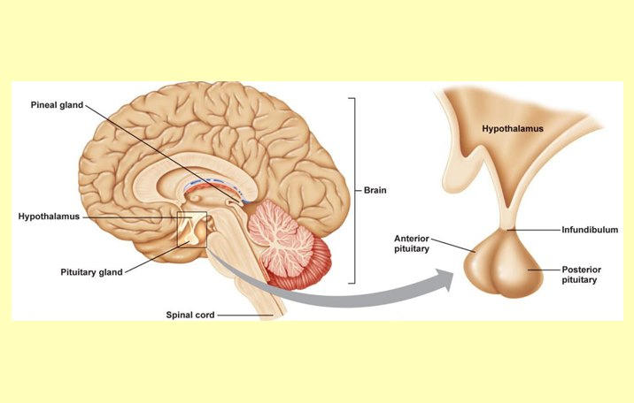

Slide 12
2. Kelenjar Pineal
Kelenjar pineal memiliki bentuk yang menyerupai biji pinus dan berukuran kecil, yaitu sekitar 5-8 mm.
Kelenjar pineal adalah kelenjar di dalam otak yang berfungsi menghasilkan hormon melatonin. Hormon ini berperan untuk menimbulkan kantuk dan mengatur irama tidur alami (irama sirkadian). Itulah sebabnya, jika fungsi kelenjar pineal terganggu, dapat terjadi insomnia atau sulit tidur.

Slide 13
Kelenjar pineal menghasilkan hormon melatonin yang berperan penting dalam mengatur pola tidur. Beberapa studi menunjukkan bahwa hormon melatonin juga memiliki efek antioksidan, antiperadangan, dan berperan dalam proses ovulasi.
Selain mengatur pola tidur, kelenjar pineal juga diduga memiliki berbagai fungsi lain dalam tubuh, yaitu:

Slide 14
Next…
1. Menjaga kesehatan jantung dan pembuluh darah
Hormon melatonin yang dihasilkan oleh kelenjar pineal ternyata dapat menjaga kesehatan jantung dan kestabilan tekanan darah. Efek ini baik untuk mencegah penyakit kardiovaskular, seperti jantung dan stroke.
Beberapa studi juga menyatakan bahwa melatonin, baik yang dihasilkan secara alami oleh kelenjar pineal maupun yang diperoleh dari suplemen, terlihat dapat mengurangi risiko penyakit jantung dan membantu pemulihan dari penyakit kardiovasuklar.
2. Mengatur ovulasi dan siklus menstruasi pada wanita
Beberapa studi menunjukkan bahwa hormon melatonin yang diihasilkan kelenjar pineal berperan dalam mengatur ovulasi dan siklus menstruasi wanita. Oleh sebab itu, jika fungsi kelenjar pineal bermasalah, maka hal ini berpotensi untuk berdampak pada siklus menstruasi yang tidak teratur.
3. Memengaruhi mood dan perubahan suasana hati
Ada studi yang menyatakan perubahan bentuk dan ukuran kelenjar pineal dapat meningkatkan risiko seseorang untuk terkena beberapa gangguan kejiwaan, seperti skizofrenia dan gangguan mood (salah satunya depresi). Hal ini menunjukkan bahwa kelenjar pineal turut berperan dalam mengatur mood dan kinerja otak manusia.
Meski demikian, masih diperlukan penelitian lebih lanjut untuk memastikan pengaruh kelenjar pineal secara umum terhadap perubahan mood dan emosi seseorang.

Slide 15
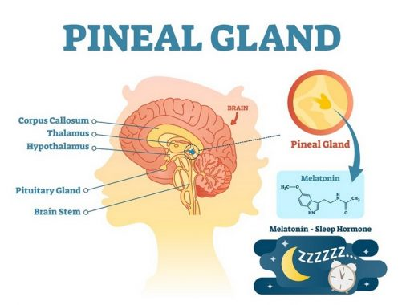

Slide 16
3. Kelenjar Timus
Kelenjar timus adalah kelenjar yang terletak di tengah rongga dada, tepatnya di belakang tulang dada dan di antara paru-paru. Bentuknya menyerupai tabung kecil dan terdiri atas dua bagian yang berukuran sama. Kelenjar timus ini ukurannya akan berubah seiring bertambahnya usia.
Saat anak-anak dan remaja, kelenjar timus akan lebih aktif dan ukurannya akan lebih besar. Saat memasuki usia dewasa, kelenjar ini akan mengecil, dan pada lansia, hampir seluruh jaringan kelenjar timus akan tergantikan dengan jaringan lemak.

Slide 17
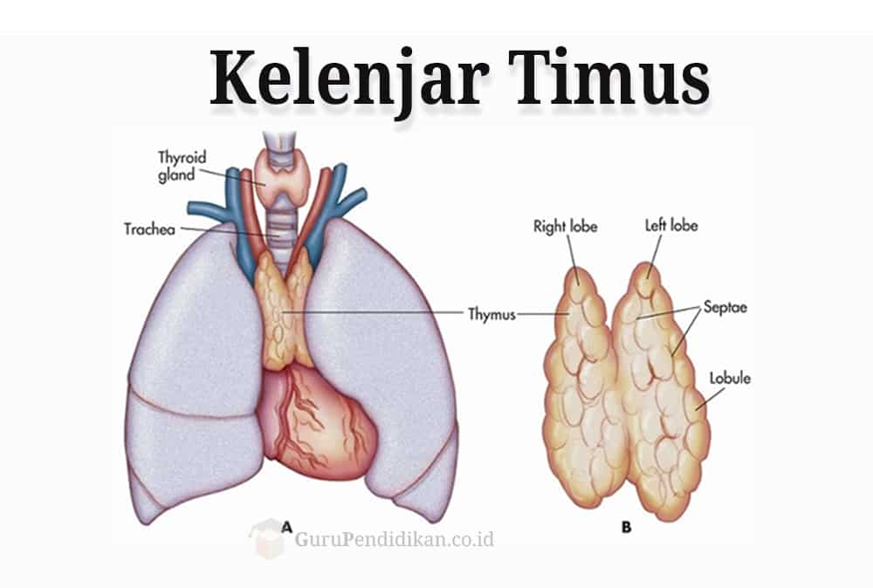

Slide 18
Fungsi Kelenjar Timus
Kelenjar timus merupakan bagian penting dari sistem getah bening (sistem limfatik) di dalam tubuh. Salah satu tugas penting kelenjar timus bagi kesehatan adalah memproduksi sel darah putih yang disebut limfosit-T atau sel T.
Sel tersebut merupakan bagian dari sistem kekebalan tubuh yang berfungsi untuk melawan sel kanker dan mikroorganisme penyebab infeksi, termasuk berbagai macam virus, seperti virus Corona, yang masuk ke dalam tubuh.
Limfosit-T tidak bekerja sendirian. Sel ini dibantu oleh sel darah putih lain yang disebut limfosit-B. Limfosit-B diproduksi oleh sumsum tulang belakang di dalam tubuh.
Sel darah putih ini bertugas mendeteksi zat tertentu, benda asing, dan mikroorganisme yang dianggap berbahaya di dalam tubuh, lalu memproduksi antibodi untuk melawannya.
Selain sel limfosit-T, kelenjar timus juga memproduksi hormon thymosin yang bertugas untuk menunjang kerja sel limfosit-T dalam melawan infeksi dan sel kanker.

Slide 19
4. Kelenjar Tiroid
Kelenjar tiroid terletak di bagian depan leher atau bagian depan kerongkongan. Kelenjar ini menghasilkan dua bentuk hormon, yaitu :
Hormon Tiroksin, yang berfungsi untuk mengatur pertumbuhan dan perkembangan tubuh manusia, mengatur aktivitas saraf, dan juga mengatur metabolisme organik.
Hormon Triiodontironin, fungsinya sama dengan hormon tiroksin.

Slide 20
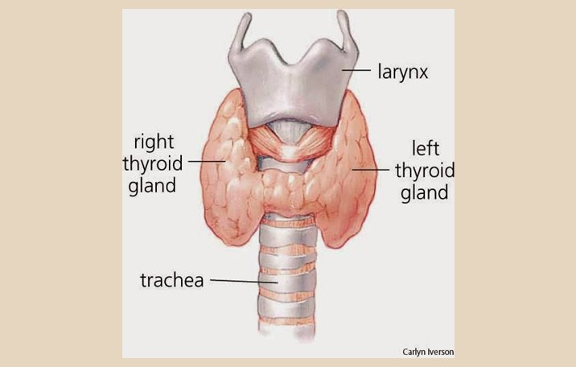

Slide 21
5. Kelenjar Paratiroid
Kelenjar ini terletak di setiap sisi dari kelenjar tiroid dan berjumlah 4 buah yang tersusun secara berpasangan. Kelenjar Paratiroid menghasilkan hormon parahormon yang berfungsi untuk menjaga keseimbangan kalsium dalam darah dan juga mengatur metabolisme fosfor.

Slide 22
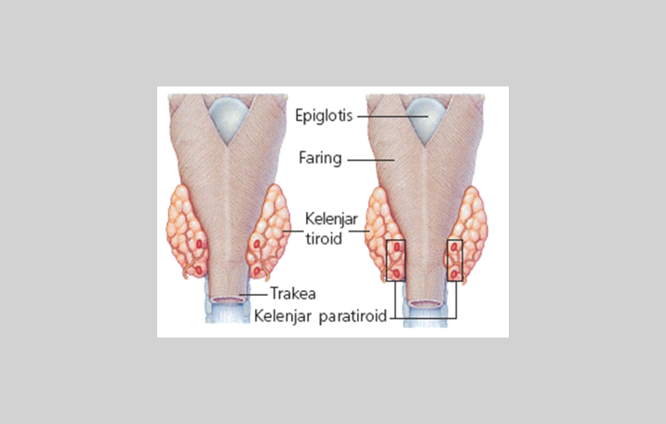

Slide 23
6. Kelenjar Anak Ginjal (Adrenal/Suprarenal)
Kelenjar ini terletak di atas ginjal kiri dan ginjal kanan yang berbentuk seperti bola. Kelenjar adrenal terbagi menjadi 2 bagian, yaitu :
a) Bagian Korteks yang berfungsi untuk menghasilkan :
Hormon Kortison yang tersusun atas zat mineralokortikoid yang berfungsi untuk metabolisme natrium dan kalium serta menjaga keseimbangan hormon seks.
Hormon Glukokortikoid yang mengatur keseimbangan karbohidrat/metabolisme karbohidrat.

Slide 24
Next..Kelenjar Anak Ginjal (Adrenal/Suprarenal)
b) Bagian Medulla yang berfungsi untuk menghasilkan :
Hormon Adrenalin, yang berperan dalam segala hal yang berhubungan dengan peningkatan fisiologis manusia, seperti meningkatkan denyut jantung, meningkatkan kecepatan pernapasan, dan menyempitkan pembuluh darah manusia.
Hormon Noradrenalin, yang fungsinya adalah kebalikan dari hormon Adrenalin.

Slide 25
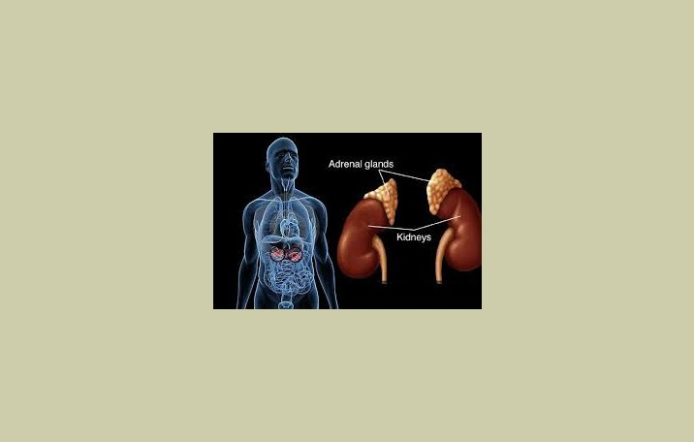

Slide 26
7. Kelenjar Pankreas
Kelenjar ini terletak di dalam rongga peritoneal (rongga perut) manusia dan terdiri dari sel alpha dan sel betha. Masing-masing sel ini menghasilkan hormon tersendiri, yaitu :
Sel Alpha, yang menghasilkan hormon Glukagon yang berperan dalam produksi glukosa dalam darah.
Sel Betha, yang menghasilkan hormon insulin yang berperan dalam menurunkan kadar glukosa dalam darah

Slide 27
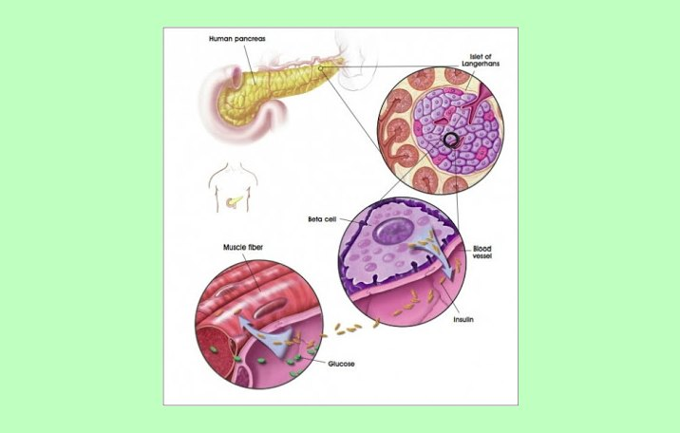

Slide 28
8. Kelenjar Gonad (Kelenjar Reproduksi)
Kelenjar ini disebut juga dengan kelenjar reproduksi karena produknya yang berhubungan dengan alat reproduksi manusia. Kelenjar ini terletak di bagian alat reproduksi pria dan wanita.
Jika pada pria, terdapat di testis, dan wanita terdapat di ovarium.

Slide 29
Next...Kelenjar Gonad (Kelenjar Reproduksi)
Hormon Estrogen, yang berfungsi dalam pertumbuhan dan perkembangan alat reproduksi sekunder wanita seperti perkembangan payudara, perkembangan pinggul, dan lain-lain.
Hormon Progesteron, yang berfungsi dalam perkembangan dan pertumbuhan alat reproduksi primer wanita, seperti perkembangan uterus, dan lain-lain.
Hormon Androgen, yang berfungsi dalam pertumbuhan dan perkembangan primer pada pria, seperti pembentukan sperma.
Hormon Testosteron, berperan dalam pertumbuhan dan perkembangan sekunder pria, seperti perubahan suara, pertumbuhan jakun, dan lain-lain.

Slide 30
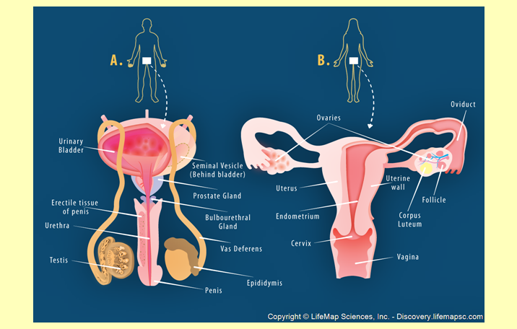

Slide 31
D. PENYAKIT – PENYAKIT YANG BERHUBUNGAN DENGAN HORMON
Dalam menjalankan fungsinya, kelenjar endokrin juga akan mengalami peningkatan ataupun penurunan dalam memproduksi hormon-hormon tubuh. Hal ini juga yang akan menyebabkan penyakit-penyakit pada manusia. Berikut adalah ulasannya:
Penyakit Addison
Terjadi karena berkurangnya produksi dari hormon glukokortikoid. Hal ini bisa disebabkan oleh kelenjar adrenal yang terinfeksi atau bisa juga karena proses imun.
Sindrom Cushing
Disebabkan karena produksi yang berlebihan dari hormon glukokortikoid. Gejalanya seperti osteoporosis, otot menjadi lemah, luka yang sulit sembuh, dan gangguan mental

Slide 32
3. Sindrom Adrenogenital
Terjadi karena kurangnya produksi hormon glukokortikoid akibat kekurangan enzim pembentuk glukokortikoid pada kelenjar adrenal. Contoh sindrom ini adalah timbulnya tanda-tanda pertumbuhan reproduksi sekunder pria pada wanita.
4. Diabetes Mellitus
Terjadi karena kadar glukosa dalam darah yang meningkat. Hal ini disebabkan karena produksi glukosa oleh sel alpha yang meningkat atau penurunan produksi insulin yang berkurang, sehingga tidak dapat menstabilkan kelebihan glukosa dalam darah.

Slide 33
5. Hipotiroidea
Terjadi akibat kekurangan hormon tiroid. Hal ini dapat menyebabkan kratinisme (tubuh menjadi pendek karena pertumbuhan tulang dan otot yang terhambat). Kekurangan hormon ini dapat diperbaiki dengan mengkonsumsi garam yodium yang sesuai.
6. Hipertiroidea
Terjadi karena hormon tiroid diproduksi secara berlebihan sehingga dapat menyebabkan penyakit Graves, yaitu penyakit yang memiliki gejala seperti pembengkakan kelenjar tiroid, pembesaran bola mata, dan lain-lain.

